Slide 1


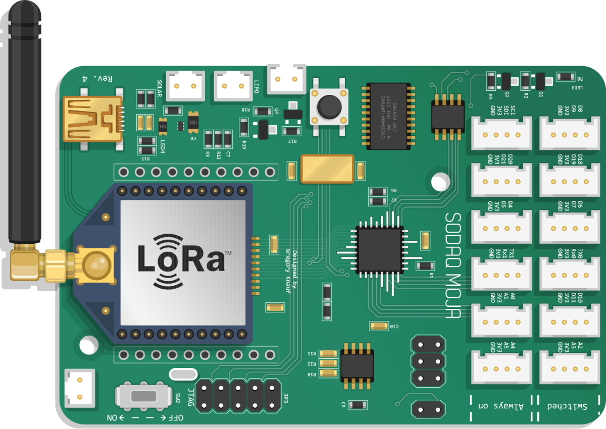

Long Range Communication
LoRa 915 MHz – Komunikasi Jarak Jauh IoT tanpa Internet
Muhammad Ilmi Maulana, S.T.

Slide 2
What is LoRa?
LoRa adalah singkatan dari Long Range, ditemukan oleh sebuah start up di Prancis yaitu Cycleo, yang kemudian diakuisisi oleh Semtech.
LoRa menyediakan komunikasi jarak jauh, 5 km di daerah Urban, hingga 15 km di daerah Rural, dan lebih dari 15 km di tempat dimana tidak ada penghalang.
Karakteristik utama LoRa adalah rendahnya daya yang dibutuhkan. Sehingga cukup ditenagai dengan baterai, dan dapat terus dipergunakan hingga 10 tahun.

Slide 3
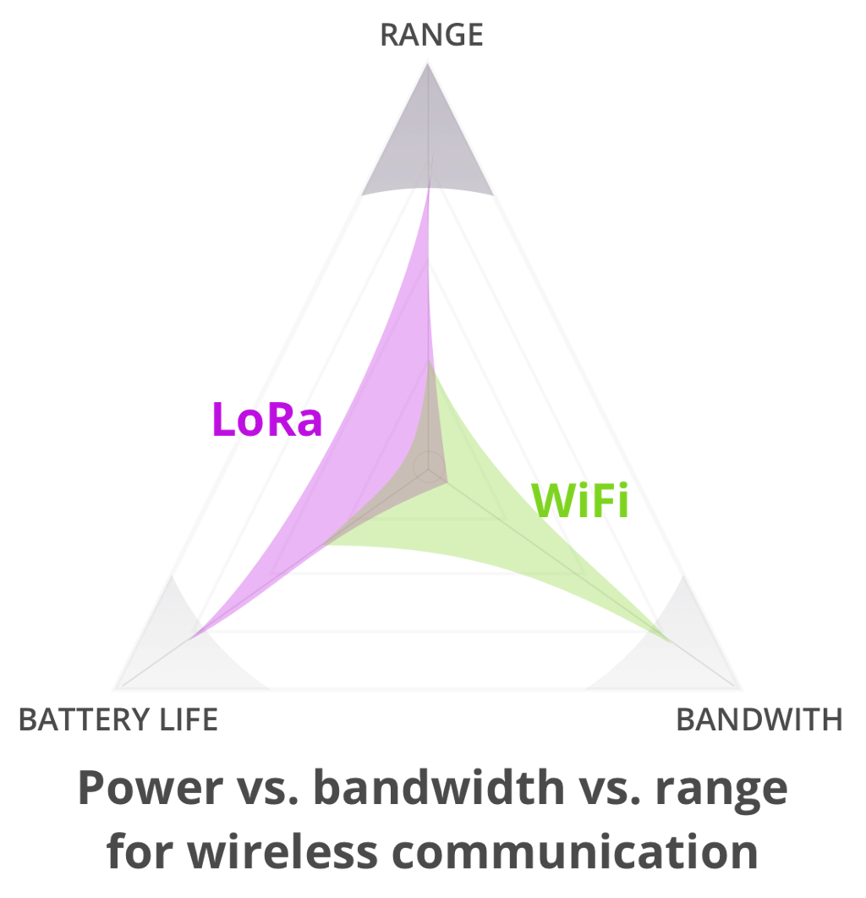
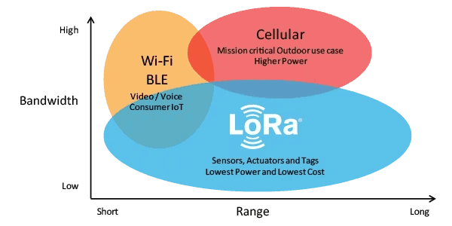
Lora vs Other Comms.

Slide 4
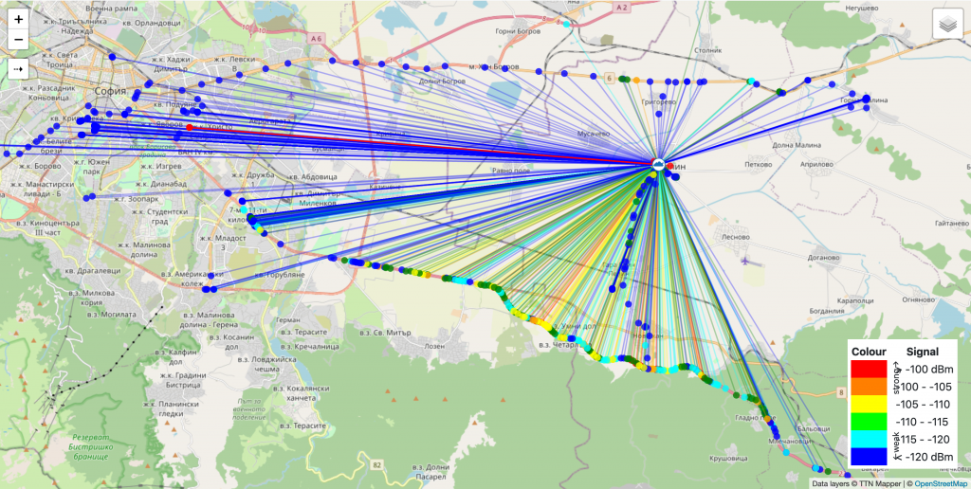
Area Cakupan LoRa (example)

Slide 5
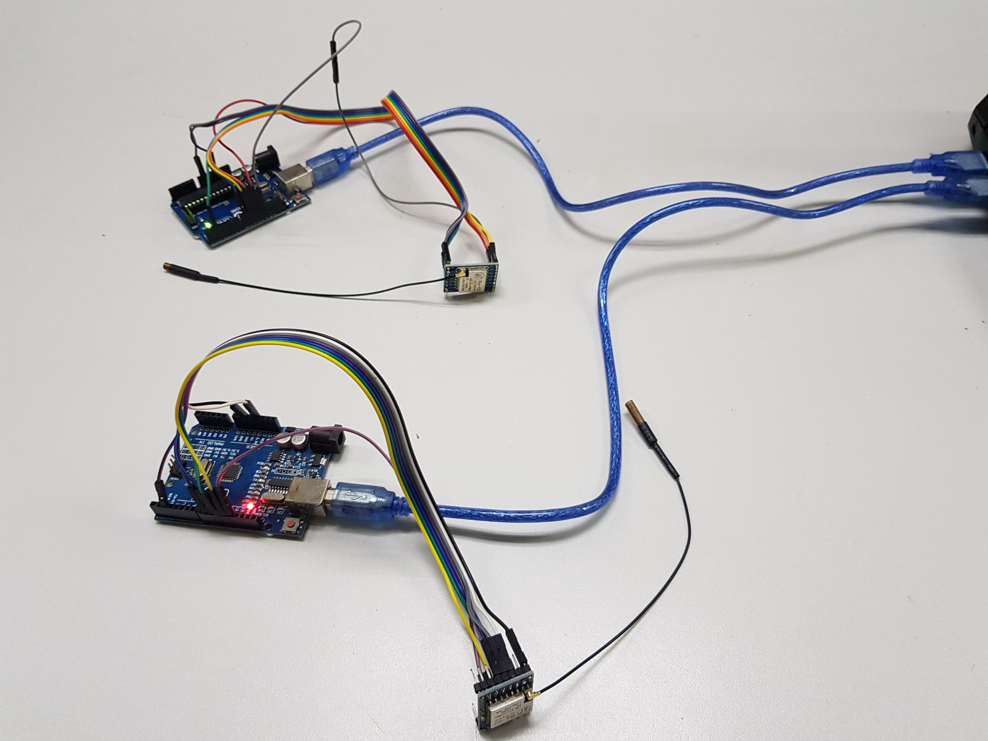
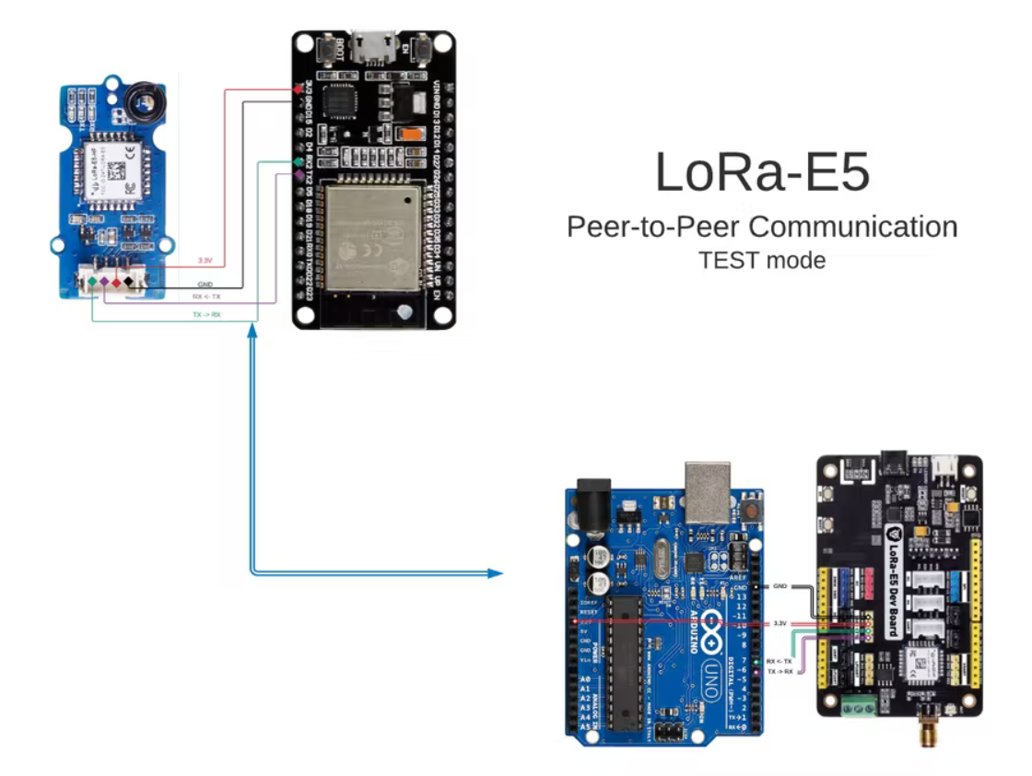
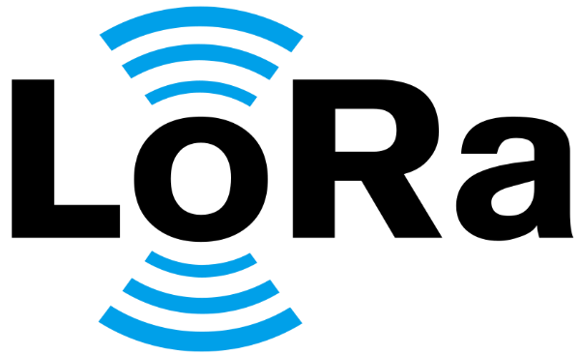
Peer to Peer Example - Tanpa Gateway

Slide 6
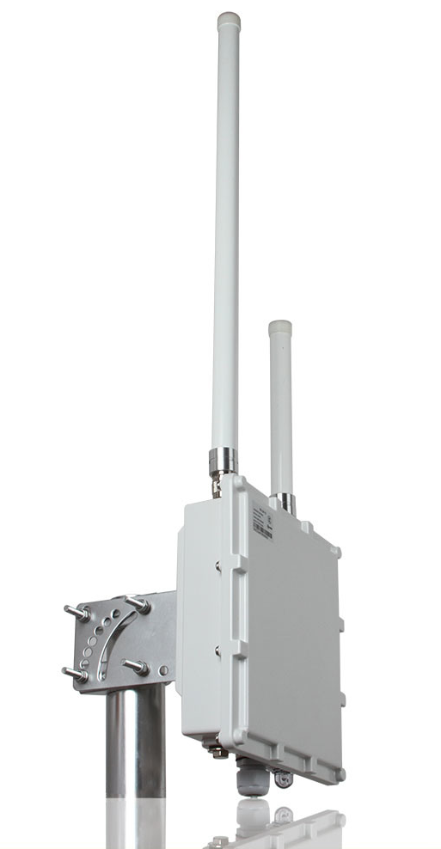
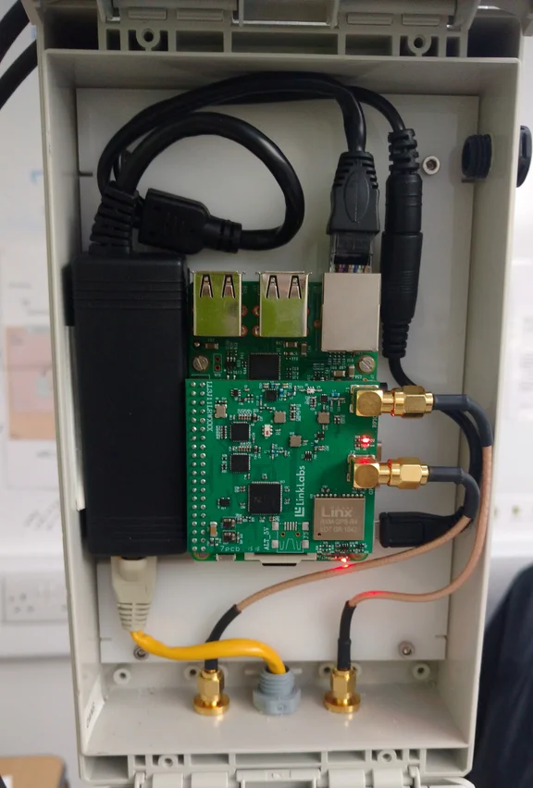
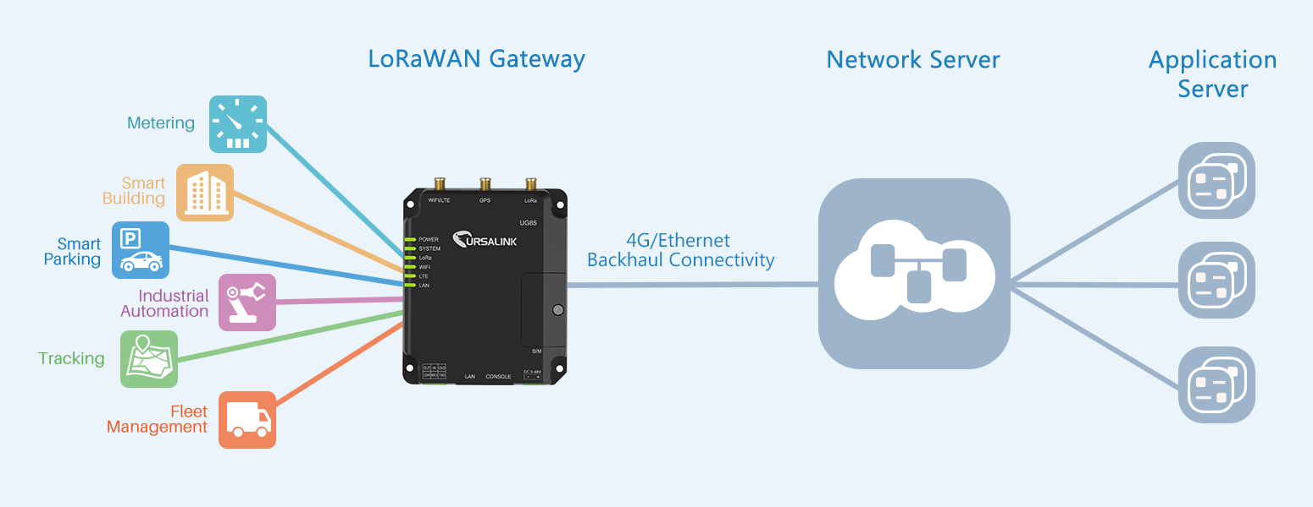
LoRa WAN Example -
Memerlukan Gateway Utama
1 Gateway terkoneksi ke Internet
1 Gateway dapat menghandle ribuan LoRa Node

Slide 7
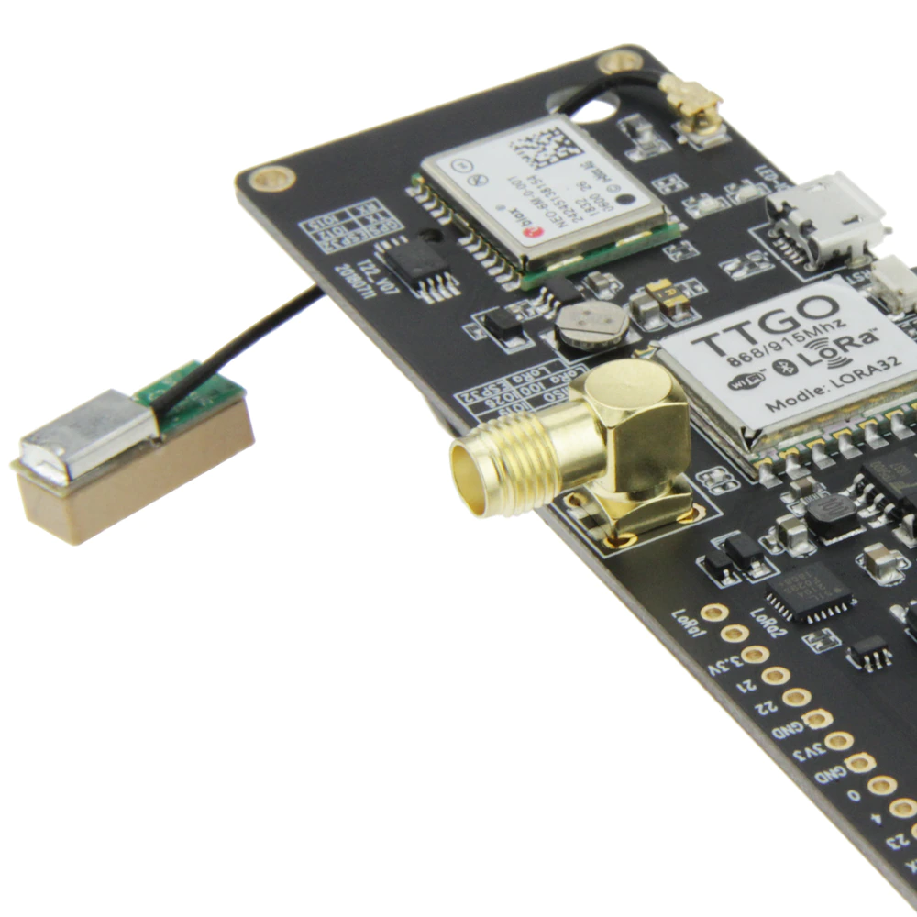
Use Case example
Smart Utilities
Monitoring water level
Monitoring bahan bakar (bahan bakar yang ada dalam tangki penyimpanan misalnya)
Kesehatan
Monitoring kelembapan
Monitoring kondisi lingkungan
Memantau manajemen sampah (misalnya tingkat kepenuhan sampah di bak sampah)
Keamanan
Smart lighting
Memantau ketinggian air sungai, waduk, bendungan, dll
Monitoring level radio aktif
Efisiensi
Fleet management (tracking unit mobil,truk, dll)
Manajemen ase (tracking kontainer, palet, peralatan, dll)
Agrikultur
Monitoring kondisi hewan
Monitoring kondisi tanaman, konsumsi air, irigasi sawah, serangan penyakit, dll

Slide 8
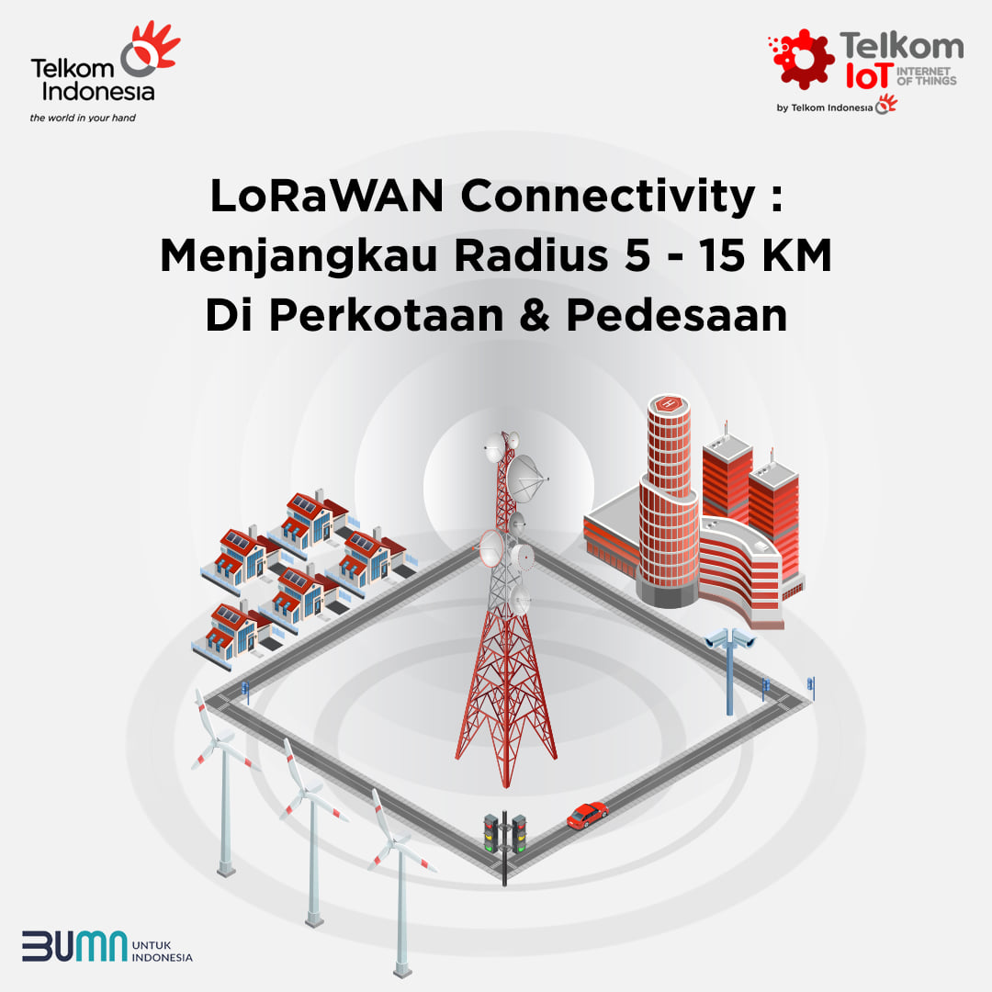

Layanan LoRa dalam Negeri
Telkom LoRaWAN
Cloud : Antares
Frekuensi 920-923 MHz
Protocol Jaringan bersifat Open Source didukung LoRa Alliance
Use Case :
smart utilities,
smart PJU,
tracking assets,
environment monitoring,
smart poultry,
etc..
Total 592 gateway di seluruh Indonesia (data Mei 2021)

Slide 9
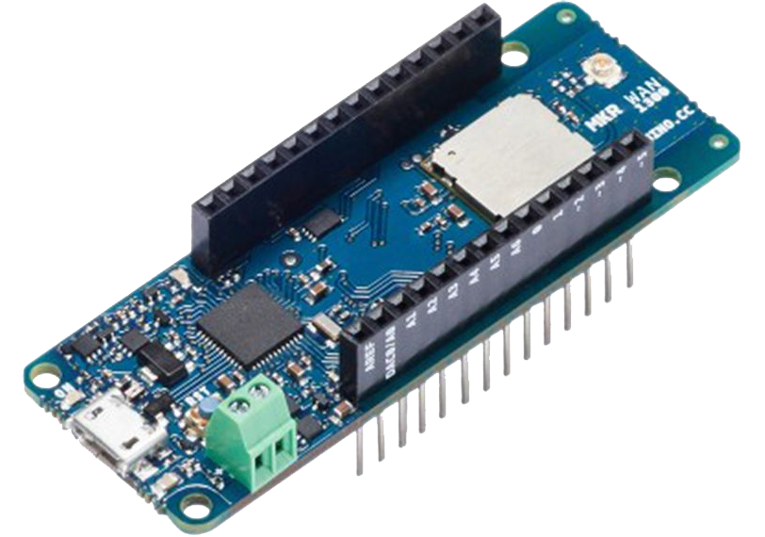
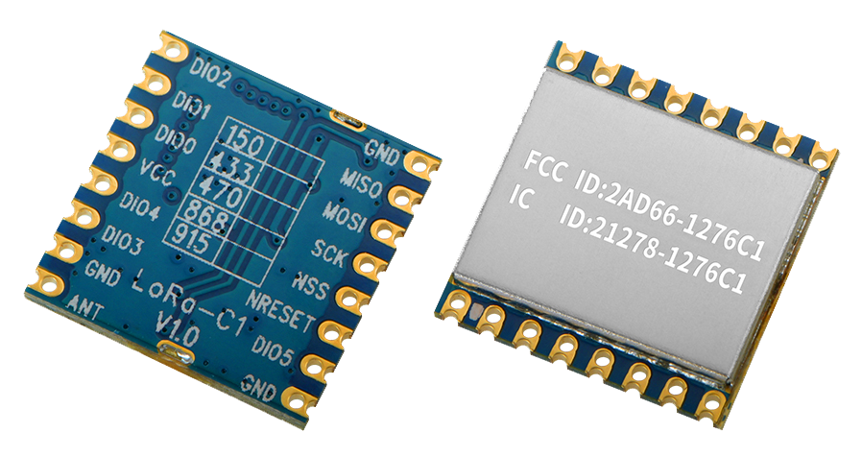
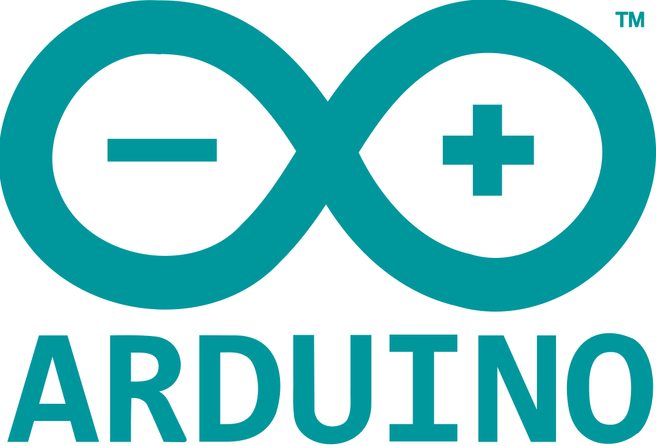

LoRa Chip Provider
Semtech SX1276/77/78/79
Arduino MKR WAN 1300
Penyedia Chip LoRa

Slide 10
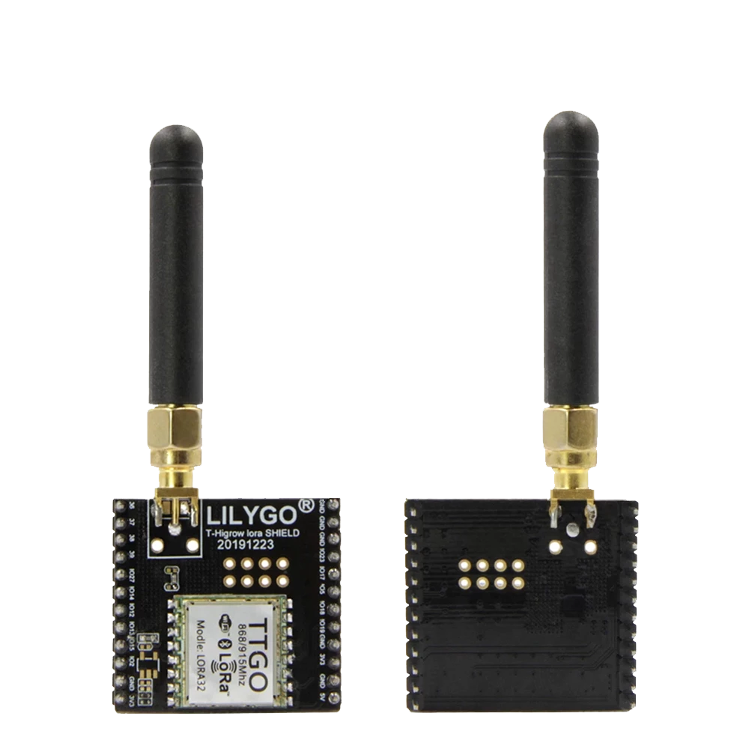
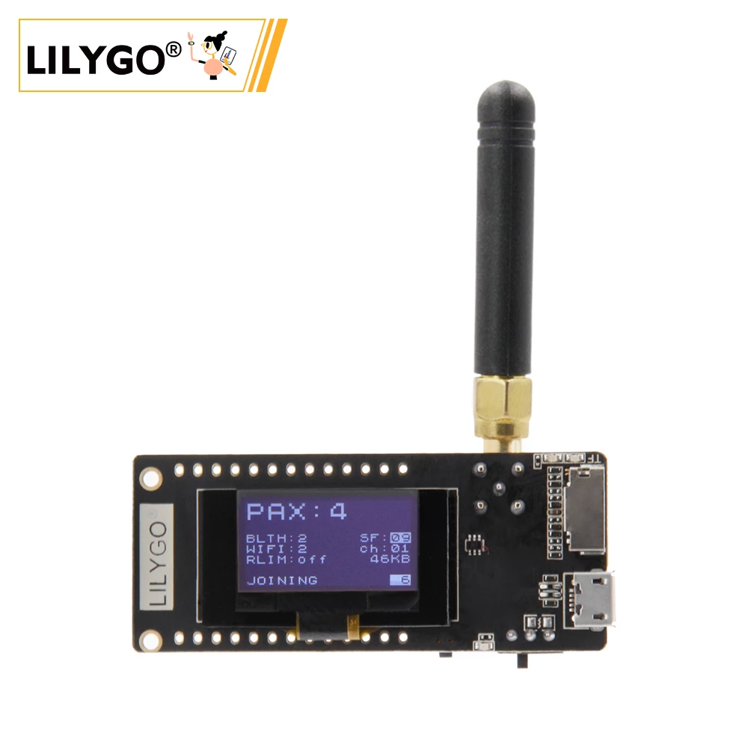
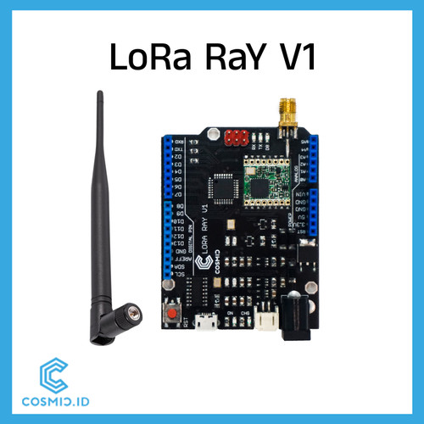
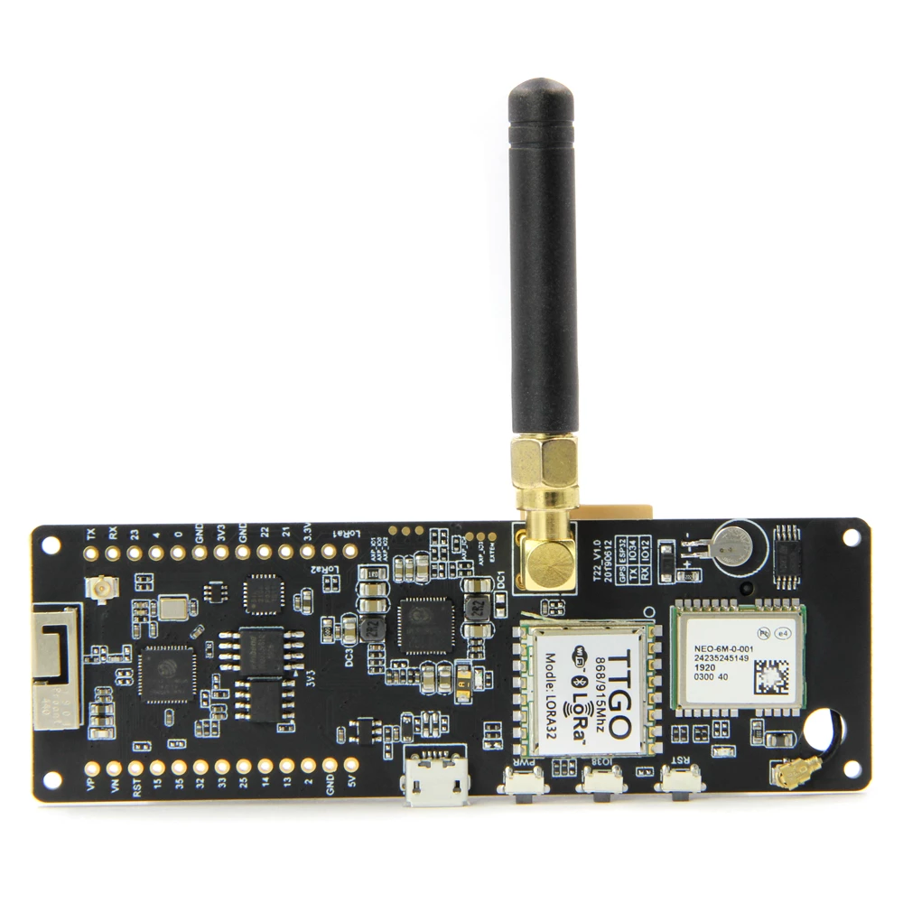
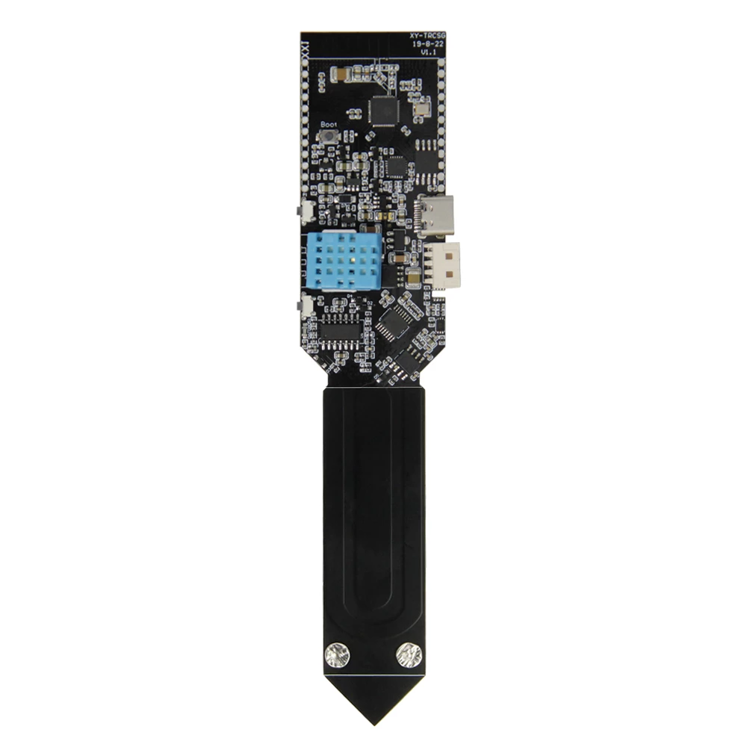
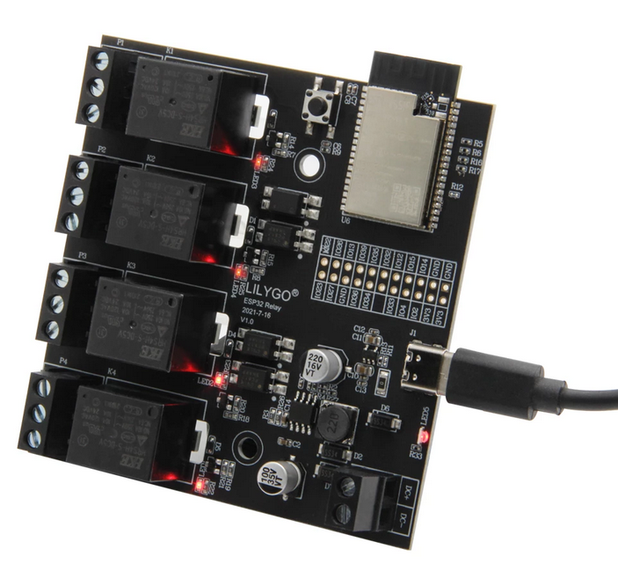
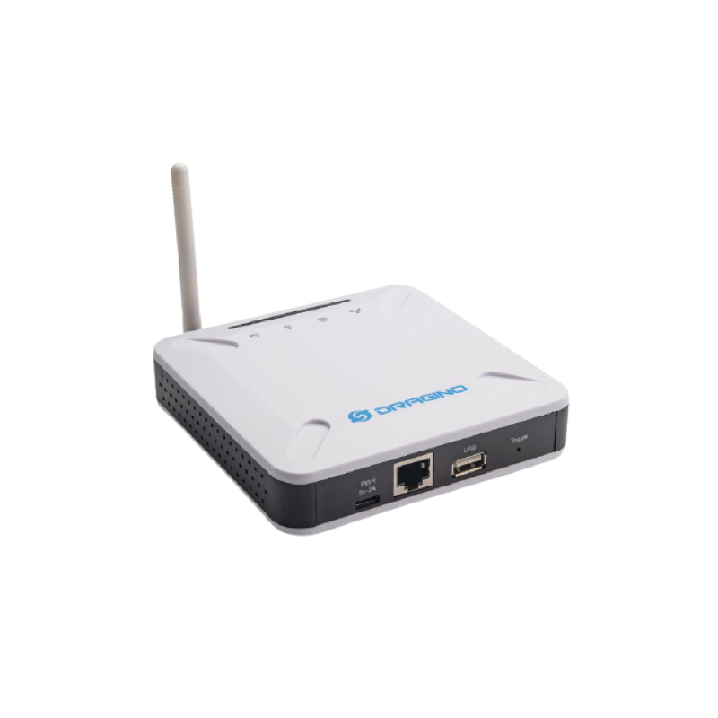
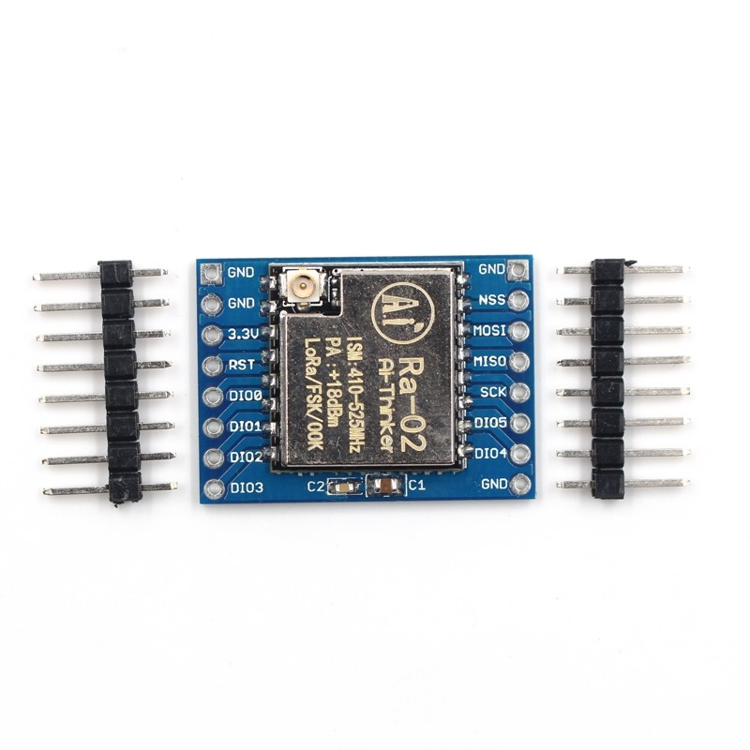
Contoh Perangkat LoRa
LoRa Expansion Shield – 868/915Mhz T-Highrow LILYGO® TTGO
LILYGO®TTGO LoRa32 V2.1 _ 1.6 Versi 433/868/915Mhz ESP32 LoRa OLED
LILYGO® TTGO Meshtastic T-Beam V1.1 ESP32 LoRa 433/868/915/923Mhz Modul Nirkabel WiFi GPS
LoRa Arduino Development Board
LORA RA-02 SX1278 433MHz Ai Thinker Transceiver
LILYGO® TTGO T-Relay ESP32 Wireless Module
LoRa Indoor Gateway - Dragino
TTGO ESP32 DHT11 and Soil Sensor
Devices Example

Slide 11
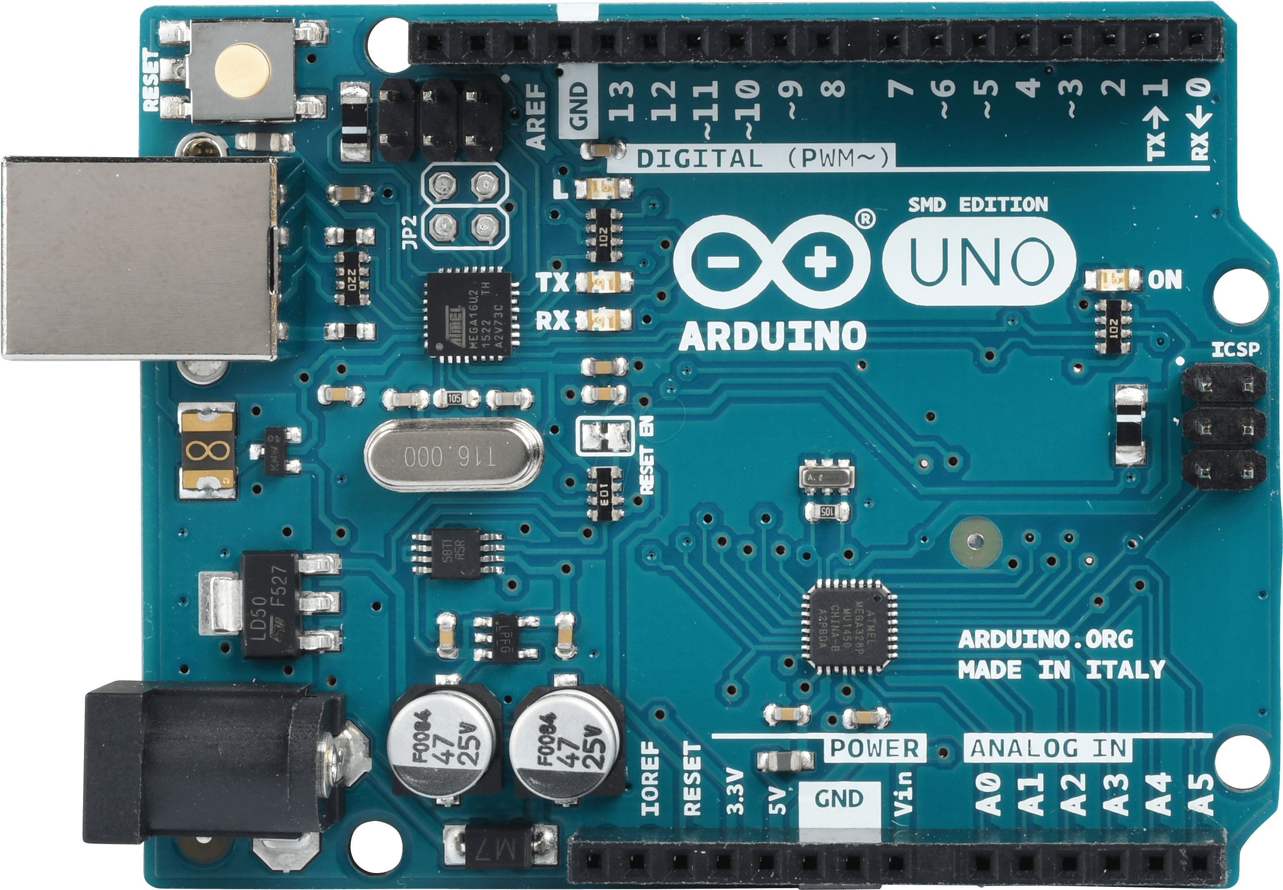
Contoh penggunaan LoRa Shield (point-to-point)
T-Higrow LoRa Shield
Arduino Uno
<
>
Connected using SPI

Slide 12
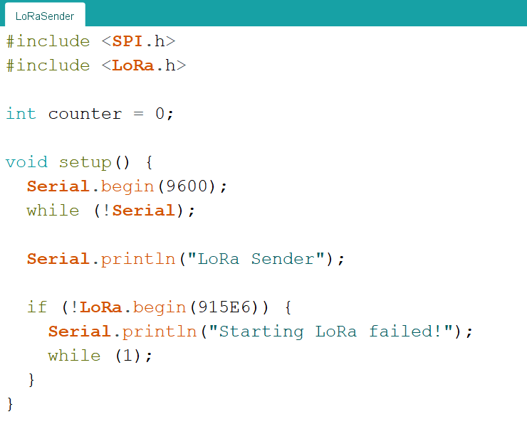
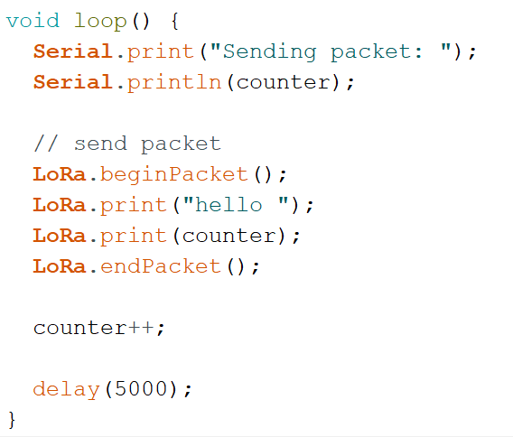
< Coding >
LoRaSender.ino

Slide 13
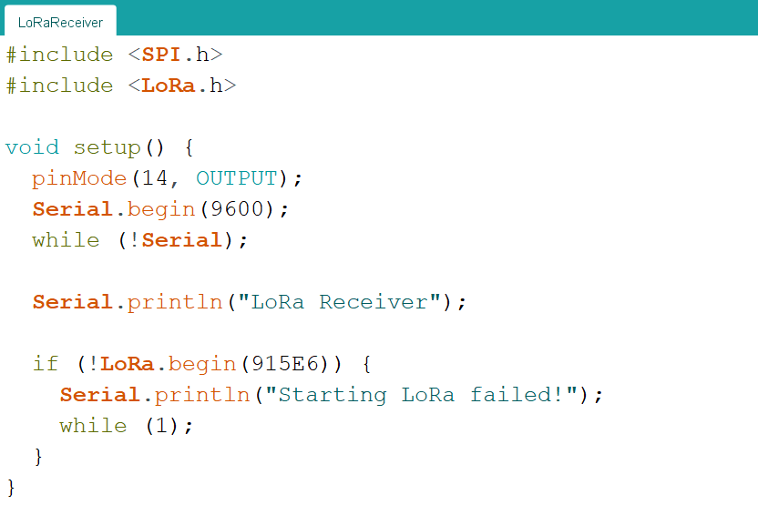
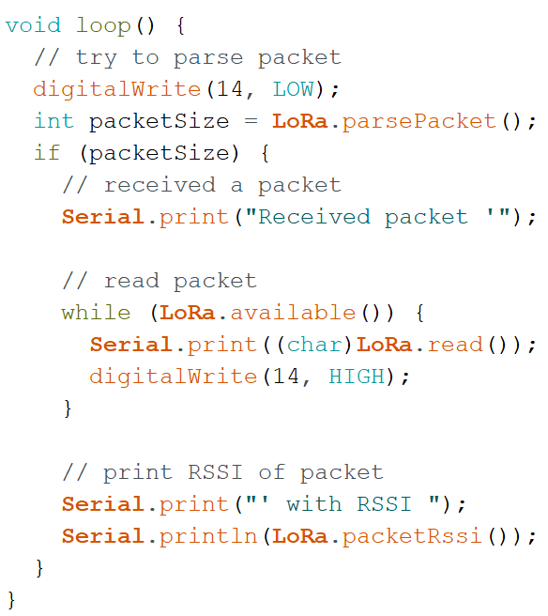
< Coding >
LoRaReceiver.ino

Slide 14
Terimakasih..!
End of Slide

